Slide 1

Présentation :
Cahier des charges : 5 mn
but du software (programme)
Présentation fonction
ANALYSE 10 mn
Mcd – Sql
Interface (html/css)
Jeu de tests
GESTION PROJET 5mns
Gestion tâches
Ordo
Affectation ressources
Question 1h30

Slide 2
Présentation Projet Fil Rouge
Site Internet : Boutique en ligne U’Pop

Slide 3
Equipe :
Camille AUBRY
Dylan CHAMPEME
Mathias GARCIA
Anis LARABA
Ken LE BOT
Jean Christophe SIMON

Slide 4
Cachier des charges:

Slide 5
Création du Projet :
Site Internet : Boutique en ligne U’Pop
Tâches à réaliser :
Conception du MCD.
Création de la base de données.
Structure du Site Web.
Style visuel du Site.
Bonus :
Mise en place d’une page Administrateur.
Nombre d’articles affichés : sous forme de liste ou vignette (croissant, décroissant).
Personnalisation du l’affichage des articles.
Modification du profil client.

Slide 6
Techno
HTML 5 / CSS 3
Bootstrap
Méthode Merise
My SQL
JQUERY
JAVA SCRIPT
PHP
AGILE
GitHub

Slide 7

Jour 1 :
Mise en place d'une base de donnée :
- Database avec les tables réalisé
- MCD / Merise
Mise en place de la structure du site internet :
(Voir fichier croquis du site complet)
- Icon réalisé
- Image et présentation de chacun des produits récupéré

Slide 8
Conception du MCD :
Ajout du model mcd !!

Slide 9
Création de la base de données:
Expliquer !!!

Slide 10
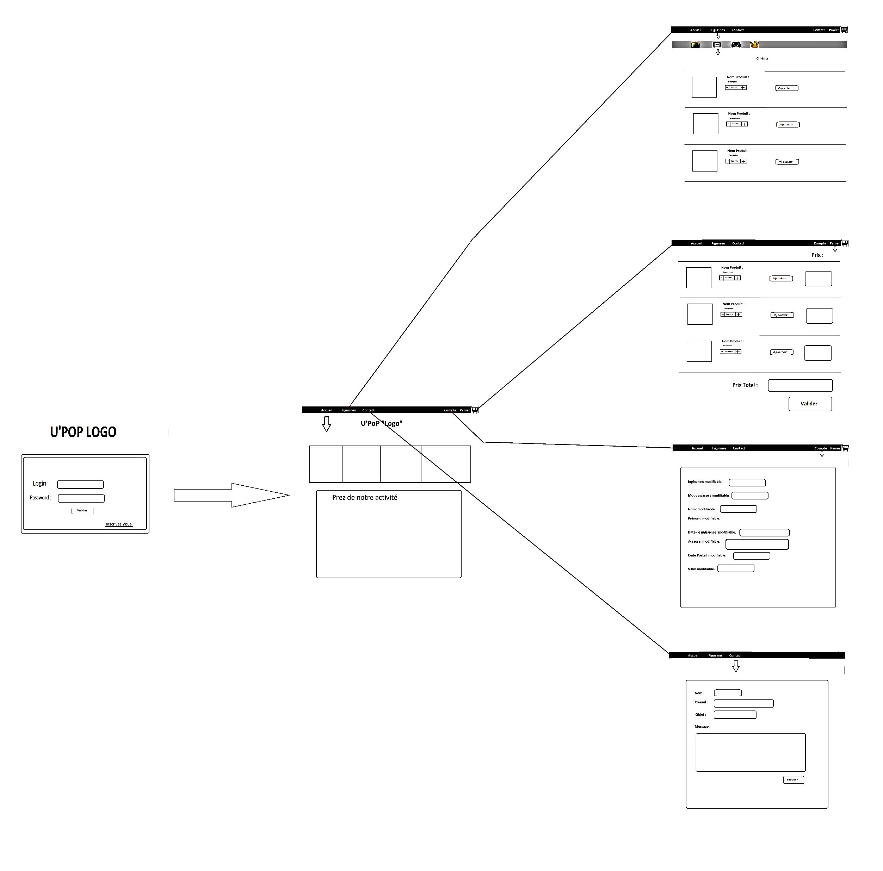
Structure du Site Web:

Slide 11
4 familles de 3 objets :
1 - Pop Série (GOT, Breaking Bad, Lost )
2 - Pop Jeux vidéo (The witcher, Mario, Zelda)
3 - Pop Animés (Pokémon, Dragon Ball, South Park)
4 - Pop Film (Star Wars, Harry Potter, Seigneur des Anneaux)
Site épurée
Fond blanc
navbar simple et épuré
Logo par articles :
Série : télé
Jeux vidéo : manette
Animés : tête pikachu
Film : bande de film
Trait centré grisé entre bloque d'articles

Slide 12
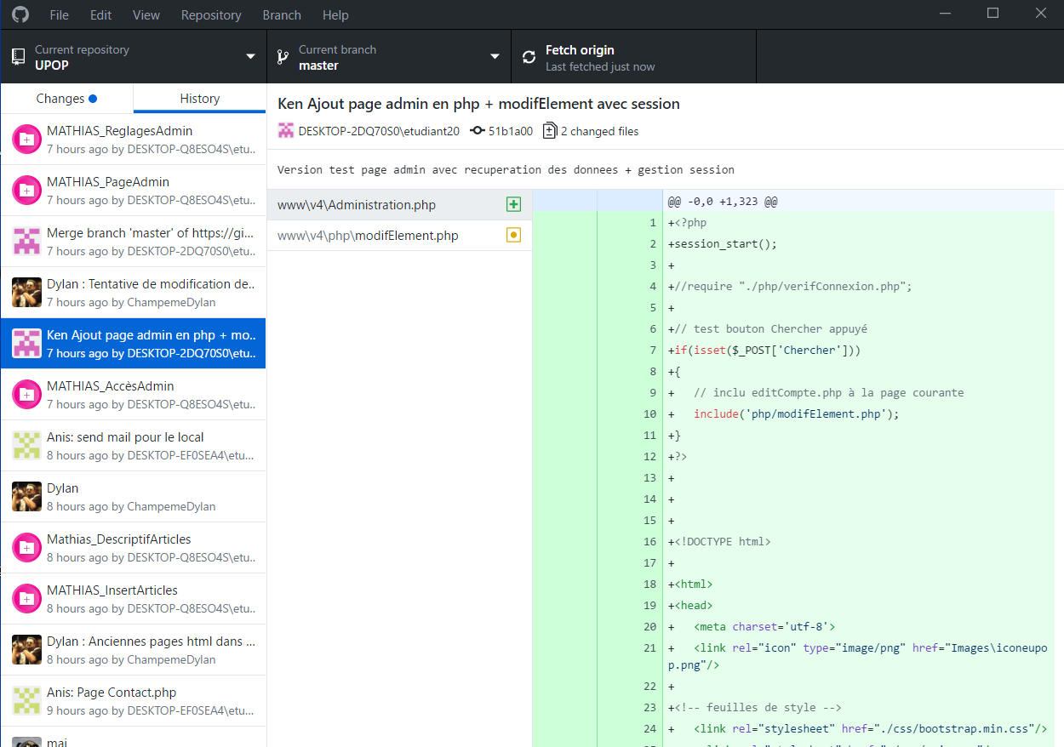
GitHub:

Slide 13
Jour 2 :
Mise en place du PHP:
Mise en place d'une base de donnée :
Connexion du PHP au MySQL
récupération des données en SQL avec la Base
Insertion de données
Préparation de la page ADMIN (SQL)
Remplissage de la base de données
INSERT (remplir la base des données avec les produits)
SELECT
CONDITIONS ET ALGO
Mise en place de la structure du site internet :
Structure du de la page d'accueil/connexion HTML/CSS OK
TOOLBAR TERMINEE + Structure des pages OK
Structure de la page : ACCUEIL (CSS à finir)
Structure de la page : PANIER OK
Structure de la page : contact OK
Structure de la page FIGURINE : à finir

Slide 14
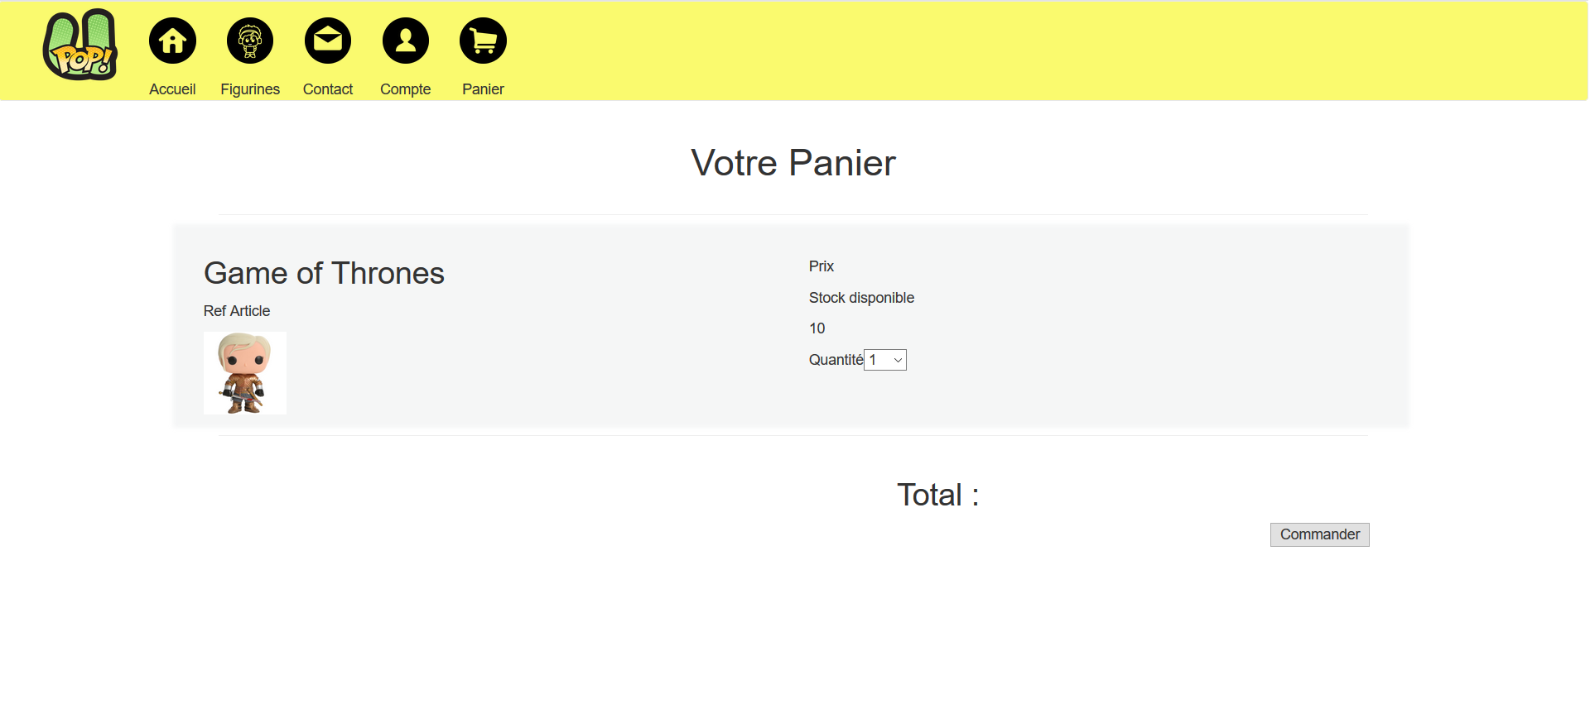
Style visuel du Site :

Slide 15
Jour 3 :
Mise en place d'une base de donnée :
Remplir catégorie commande articles
Finir page admin
Mise en place de la structure du site internet :
Synthétisé les CSS/HTML
Finir les modèles de BOX
Page compte a créer
Mise en page et structure du site HTML/CSS terminée
Fusion des différents CSS (Main.css : qui est le CSS général et des CSS spécifiques
Mise en page des fichiers sur GITHUB

Slide 16
Jour 4 :
Mise en place du PHP:
Mise en place d'une base de donnée :
Recupération des données articles
Requete SQL
Base de données terminée
Page de connexion
(PHP utilisateur dans la base)
Partie connexion PHP (créer une sesison)
Mise en place de la structure du site internet :
Bloque modele page figurine
Nettoyage code
Créer page d'inscription - reste a faire communiqué
harmonisation du site
Page de compte structure du site
Page d'administrateur - à mettre en harmonisation
Page CSS main.css en place
Uniformisé tout les CSS du site
Rectification de la page panier - a terminé
Mise en place du diaporama

Slide 17
Jour 5 :
Mise en place de la structure du site internet :
Mise en place du PHP:
Modification de la Navbar (Ajout bouton : page de connexion) + fixée la navbar
Page contact :
Enlevé la bordure grise (optimiser à la forme du site)
Adresse = panel panel-default (intégrer)
Page figurine :
Modification du modèle de figurine
détourage des images (articles)
Page accueil :
suppression du carroussel
Remplacé deadpool par un caroussel
Page panier :
Rectification a terminée
Page compte :
Structure de page a réaliser concernant l'historique du panier
Connexion au page :
- d'inscription
- page gestion

Slide 18
Jour 6 :
Ajout du compteur Panier.
Bouton Admin.
Page admin (php)
Page Figurines : insertion des données, classification par catégories et Gestion du stock. (3h)
Mise en place de l’icone Admin(avec condition).15 min
Prépa de la poste hôte pour la présentation.
Maj diapo.
Page Contact( configuration SMTP + intégration PHP) 4h.
Page Index (finalisation, mise en page et remise au propre du code).
Reste à faire (récup données pour les updates).

Slide 19
Jour 6 :

Slide 20
Jour 6 :

Slide 21
Jour 6 :

Slide 22
Jour 6 :

Slide 23
Jour 6 :

